Slide 1
Project Akhir Website

Slide 2

Kelompok 1

Slide 3

Kelompok 1
Yasmin (Designer)
Desainer bertanggung jawab untuk menciptakan tampilan visual yang menarik dan fungsional untuk sebuah produk digital atau cetak. Mereka menggabungkan elemen grafis, warna, tipografi, dan tata letak agar menghasilkan pengalaman pengguna yang menyenangkan dan efektif.

Slide 4

Kelompok 1
Risti (Designer)
Desainer bertanggung jawab untuk menciptakan tampilan visual yang menarik dan fungsional untuk sebuah produk digital atau cetak. Mereka menggabungkan elemen grafis, warna, tipografi, dan tata letak agar menghasilkan pengalaman pengguna yang menyenangkan dan efektif.

Slide 5

Kelompok 1
Zhilen (Copywriter)
Copywriter menulis konten teks yang menarik, persuasif, dan sesuai dengan tujuan pemasaran. Mereka menciptakan slogan, deskripsi produk, artikel, atau materi iklan yang mampu membujuk audiens untuk melakukan tindakan tertentu, seperti membeli produk atau menggunakan jasa.

Slide 6

Kelompok 1
Hendar (Copywriter)
Copywriter menulis konten teks yang menarik, persuasif, dan sesuai dengan tujuan pemasaran. Mereka menciptakan slogan, deskripsi produk, artikel, atau materi iklan yang mampu membujuk audiens untuk melakukan tindakan tertentu, seperti membeli produk atau menggunakan jasa.

Slide 7
Kelompok 1
Farhan (Web Developer)
Pembuat web mengembangkan dan membangun website atau aplikasi berbasis web. Mereka bertugas menulis kode menggunakan bahasa pemrograman untuk menciptakan fungsi, fitur, dan interaktivitas yang diinginkan. Ada dua jenis utama: frontend developer yang fokus pada tampilan dan interaksi pengguna, serta backend developer yang mengelola server, database, dan logika aplikasi.

Slide 8
Pembahasan
01
04
Tentang Projek
Target Pengguna
02
05
Tema Website
Dokumentasi progress
03
Tujuan Pembuatan Website

Slide 9
01
Tentang Project

Slide 10
Proyek pembuatan website ini bertujuan untuk menciptakan platform online yang menarik dan fungsional untuk mempromosikan produk, jasa, atau informasi. Dengan menggunakan teknologi web terkini, website ini akan dirancang untuk memberikan pengalaman pengguna yang baik dan meningkatkan visibilitas online.

Slide 11
02
Tema Website

Slide 12


Tema website yang kami buat yaitu food order yang di beri nama YummyFood yang menyediakan berbagai rekomendasi menu makanan siap antar yang menarik untuk para calon customer.

Slide 13
03
Tujuan Pembuatan Website

Slide 14
Tujuan pembuatan website:
- Mempermudah pelanggan memesan makanan secara online
- Meningkatkan penjualan dan pendapatan bisnis makanan
- Menyediakan informasi menu dan harga yang jelas
- Meningkatkan kepuasan pelanggan dengan layanan yang cepat dan mudah
Dengan website food order, pelanggan dapat memesan makanan dari mana saja dan kapan saja, sehingga meningkatkan kenyamanan dan kepuasan pelanggan.

Slide 15
04
Target Pengguna

Slide 16
Target pengguna dari website kami ialah remaja hingga dewasa yang ingin memesan suatu makanan dengan praktis dan mudah tanpa harus datang ke restoran secara langsung. Calon customer dapat dengan mudah melihat menu yang di rekomendasikan dan membandingkan harga yang ditawarkan restoran di real life dengan yang ditawarkan di online.

Slide 17
05
Dokumentasi Progress

Slide 18
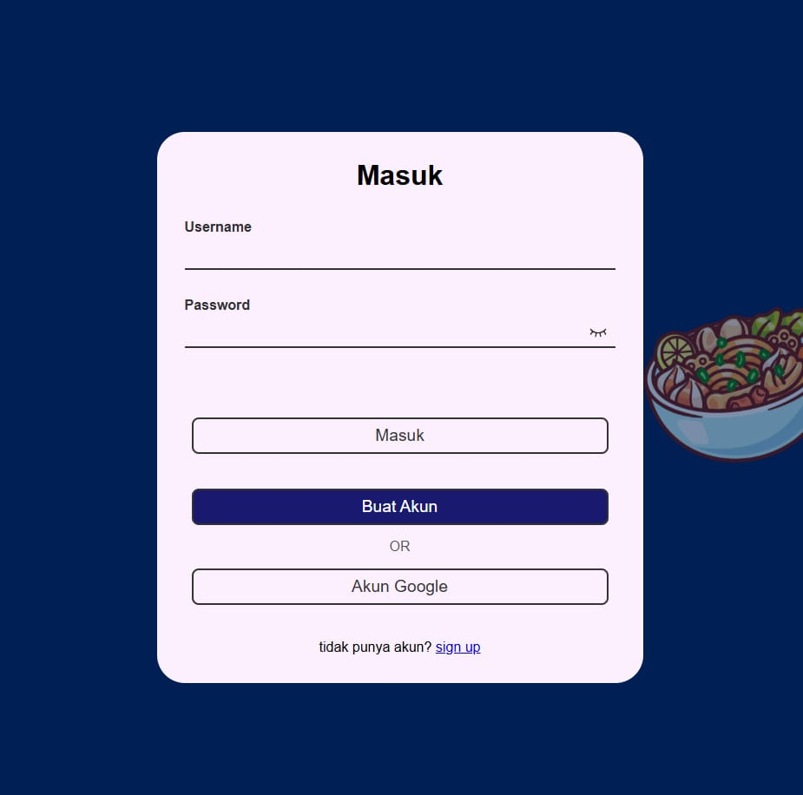

Slide 19
TERIMA KASIH

